Slide 1

第六章 详细设计
6.1 结构程序设计
6.2 人机界面设计
6.3 过程设计的工具
6.4 面向数据结构的设计方法
6.5 程序复杂程度的定量度量

Slide 2
详细设计阶段的任务是要设计出程序的“蓝图”。
详细设计的结果基本上决定了最终的程序代码的质量。
结构程序设计技术是实现上述目标的关键技术，是详细设计的逻辑基础。

Slide 3
6.1 结构程序设计
1 结构程序设计的提出
结构程序设计的概念最早是由E.W.Dijkstra提出来的。1965年他指出：“可以从高级语言中取消GOTO语句”，“程序的质量与程序中所包含的GOTO语句的数量成反比”。
1966年bohm和Jacopini证明了，只用三种基本的控制结构就能实现任何单入口单出口的程序。

Slide 4
1968年Dijkstra再次建议从一切高级语言中取消GOTO语句，只使用3种基本控制结构写程序。他的建议引起了激烈争论，人们认识到不是简单地去掉GOTO语句的问题，而是要创立一种新的程序设计思想、方法和风格，以显著地提高软件生产率和降低软件维护代价。

Slide 5
1971年IBM公司在纽约时报信息库管理系统的设计中成功地使用了结构程序设计技术，随后在美国宇航局空间实验室飞行模拟系统的设计中，结构程序设计技术再次获得圆满成功。
1972年IBM公司的Mills进一步提出，程序应该只有一个入口和一个出口，从而补充了结构程序设计的规则。
“结构程序设计是尽可能少用GOTO语句的程序设计方法。最好仅在检测出错误时才使用GOTO语句，而且应该总是使用前向GOTO语句。”

Slide 6
2 结构程序设计分类
如果只允许使用顺序、IF—THEN—ELSE型分支和DO—WHILE型循环这3种基本控制结构，则称为经典的结构程序设计；
如果除了上述3种基本控制结构之外，还允许使用DO—CASE型多分支结构和DO—UNTIL型循环结构，则称为扩展的结构程序设计；
如果再加上允许使用LEAVE(或BREAK)结构，则称为修正的结构程序设计。

Slide 7
6.2 人机界面设计
6.2.1 设计问题
系统响应时间、用户帮助设施、出错信息处理和命令交互。
1 系统响应时间
系统响应时间指从用户完成某个控制动作(按回车键或点击鼠标)，到软件给出预期的响应(输出信息或做动作)之间的这段时间。

Slide 8
有两个重要属性，即长度和易变性。
  如果系统响应时间过长，用户就会感到紧张和沮丧。但当用户工作速度是由人机界面决定的时候，系统响应时间过短也不好，这会迫使用户加快操作节奏，从而可能会犯错误。
  易变性指系统响应时间相对于平均响应时间的偏差，在许多情况下，这是系统响应时间的更重要的属性。即使系统响应时间较长，响应时间易变性低也有助于用户建立起稳定的工作节奏。
  例如稳定在1秒的响应时间比从0.1秒到2.5秒变化的响应时间要好。

Slide 9
2 用户帮助设施
帮助设施可分为集成的和附加的两类
  集成的帮助设施从一开始就设计在软件里面，它对用户工作内容是敏感的，因此用户可以从与刚刚完成的操作有关的主题中选择一个请求帮助。显然，这可以缩短用户获得帮助的时间，增加界面的友好性。
  附加的帮助设施是在系统建成后再添加到软件中的，在多数情况下它实际上是一种查询能力有限的联机用户手册，人们普遍认为，集成的帮助设施优于附加的帮助设施。

Slide 10
设计帮助设施时必须解决下述问题
(1)在用户与系统交互期间，是否在任何时候都能获得关于系统任何功能的帮助信息?有两种选择：提供部分功能帮助信息和提供全部功能帮助信息。
(2)用户怎样请求帮助? 有3种选择：帮助菜单，特殊功能键和HELP命令。
(3)怎样显示帮助信息? 有3种选择：在独立的窗口中、指出参考某个文档(不理想)和在屏幕固定位置显示简短提示。
(4)用户怎样返回到正常的交互方式中?有两种选择：屏幕上的返回按钮和功能键。
(5)怎样组织帮助信息?有3种选择：平面结构(所有信息都通过关键字访问)，信息的层次结构(用户可在该结构中查到更详细的信息)和超文本结构。

Slide 11
3 出错信息处理
出错信息和警告信息，是出现问题时交互式系统给出的“坏消息”，应该具有下述属性。
(1)用用户可以理解的术语描述问题。
(2)提供有助于从错误中恢复的建设性意见。
(3)指出错误可能导致哪些负面后果，以便用户检查是否出现了这些问题，并在确实出现问题时及时解决。
(4)信息应该伴随着听觉上或视觉上的提示，例如，在显示信息时同时发出警告铃声，或者信息用闪烁方式显示，或者用明显表示出错的颜色显示。
(5)信息不能带有指责色彩，不能责怪用户。

Slide 12
4 命令交互
命令行曾经是用户和系统软件交互的最常用的方式，广泛地用于各种应用软件中。在提供命令交互方式时，必须考虑下列设计问题。
(1)是否每个菜单选项都有对应的命令?
(2)采用何种命令形式?有3种选择：控制序列(Ctrl+P)，功能键和键入命令。
(3)学习和记忆命令的难度有多大?忘记了命令怎么办?
(4)用户是否可以定制或缩写命令?

Slide 13
6.2.2 设计过程
用户界面设计是一个迭代的过程，通常先创建设计模型，再用原型实现这个设计模型，并由用户试用和评估，然后根据用户意见进行修改。
用于界面设计和原型开发的软件工具称为用户界面工具箱或用户界面开发系统，提供的功能，既可以用基于语言的方式也可以用基于图形的方式来实现。
用户界面的评估周期如下所述：完成初步设计之后就创建第一级原型；用户试用并评估该原型，直接向设计者表述对界面的评价；设计者根据用户意见修改设计并实现下一级原型。

Slide 14
运用下述评估标准对设计进行早期复审：
(1)系统及其界面的规格说明书的长度和复杂程度，预示了用户学习使用该系统所需要的工作量。
(2)命令或动作的数量、命令的平均参数个数或动作中单个操作的个数，预示了系统的交互时间和总体效率。
(3)设计模型中包含的动作、命令和系统状态的数量，预示了用户学习使用该系统时需要记忆的内容的多少。
(4)界面风格、帮助设施和出错处理协议，预示了界面的复杂程度及用户接受该界面的程度。

Slide 15
6.2.3 人机界面设计
有三类人机界面设计指南
1 一般交互指南:一般交互指南涉及信息显示、数据输入和系统整体控制。
(1)保持一致性。
(2)提供有意义的反馈。
(3)执行有较大破坏性动作之前要求用户确认。
(4)允许取消绝大多数操作。
(5)减少在两次操作之间必须记忆的信息量
(6)提高对话、移动和思考的效率。
(7)允许犯错误。

Slide 16
(8)按功能对动作分类，并据此设计屏幕布局。
(9)提供对用户工作内容敏感的帮助设施。
(10)用简单动词或动词短语作为命令名。

Slide 17
2 信息显示指南
可以用多种不同方式“显示”信息：用文字、图形和声音；按位置、移动和大小；使用颜色、分辨率和省略。关于信息显示的设计指南。
(1)只显示与当前工作内容有关的信息。
(2)不要用数据淹没用户，应该用便于用户迅速吸取信息的方式来表示数据。
(3)使用一致的标记、标准的缩写和可预知的颜色。

Slide 18
(4)允许用户保持可视化的语境。
(5)产生有意义的出错信息。
(6)使用大小写、缩进和文本分组以帮助理解。
(7)使用窗口分隔不同类型的信息。
(8)使用“模拟”显示方式表示信息，以使信息更容易被用户提取。
(9)高效率地使用显示屏。

Slide 19
3 数据输入指南
用户的大部分时间用在选择命令、键入数据和向系统提供输入。
(1)尽量减少用户的输入动作。
(2)保持信息显示和数据输入之间一致性。
(3)允许用户自定义输入。
(4)交互应该是灵活的,可调整成用户喜欢的输入方式。
(5)使在当前动作语境中不适用的命令不起作用。
(6)让用户控制交互流。
(7)对所有输入动作都提供帮助。
(8)消除冗余输入。

Slide 20
6.3 过程设计的工具
6.3.1 程序流程图
在40年代末到70年代中期，程序流程图一直是软件设计的工具。
它以对控制流程的描绘直观、易于掌握而被设计人员青睐。
依据国家标准(GB1526-89)，我们给出有关程序流程图的基本符号。

Slide 21
数据 处理 待处理 准备 判断 循环上、下界 连接
[
端点符 注解符 流线 虚线 省略符 并行方式 多出口判断
换页连接
控制流

Slide 22
a
b
x₁
x₂
x₅
f
c
x₆
g
i
x₃
d
x₄
h
x₇
e
x₈
j

Slide 23
程序流程图的主要缺点
1程序流程图本质上不是逐步求精的好工 具。
2由于程序流程图中用箭头代表控制流，因此程序员可以不顾结构化程序设计的约束，随意转移控制。
3程序流程图不易表示数据结构。

Slide 24

6.3.2 N-S图(盒图)
  N-S图是Nassi和Shneiderman提出来的，体现了结构程序设计精神，是目前过程设计中广泛使用的一种图形工具。
  基本符号
第1个任务第2个任务
第n个任务
F
条件
T
CASE条件
ELSE部分
THEN部分
值 1
CASE1部分
值 2
CASE2部分
值 n
CASEn部分
循环条件
DO- UNTIL 部分
DO- WHILE 部分
A
循环条件

Slide 25
a
a
b
b
x₁
x₁
T
F
Case x i
f
x₂
x₅
f
x₂
x₃
x₄
F
x₆
T
c
x₆
x₅
g
i
g
x₃
d
i
x₄
h
x₇
d
e
e
c
h
x₈
x₇
j
x₈
j

Slide 26
N-S图的优点是
功能域明确。
不可能任意转移控制。
很容易确定局部和全程数据的作用域。
很容易表现嵌套关系，也可以表示模块的层次结构。
N-S图的缺点是
随着程序内嵌套的层数增多时，内层方框越来越小，这样不仅会增加画图的难度，还会影响图形的清晰度。

Slide 27
6.3.3 PAD图
  PAD—Problem Analysis Diagram是问题分析图的英文缩写，由日立公司中央研究所主任研究员二村良彦等人在1973年研究开发的。
  它使用二维树形结构图描述程序的逻辑，是一种十分有前途的表达方法。
  PAD图的优点：程序一定是结构化的，PAD图中竖线的总条数就是程序中的层次数，既表示程序逻辑，也描绘数据结构。

Slide 28
P₁
L₁
L₂
L_{k}
P₁
P₁
P₂
C
X=
P₂
P₂
P_{n}
WHILE C
P
UNTIL C
P

Slide 29
a
b
a
f
x₁
b
x₂
x₅
f
UNTIL X₇
i
UNTIL X₈
x₆
c
x₆
g
x₁
g
i
x₃
d
h
x₄
h
x₇
j
e
WHILE X₅
c
x₂
x3
d
xi=
x₈
x₄
e
j

Slide 30
5.3.4 判定表
判定表能够清晰地表示复杂的条件组合与所产生的动作之前的关系。一张判定表由四部分组成：
  左上部列出所有的条件Ⅰ
  左下部是所有可能的操作Ⅲ
  右上部是各种条件的组合矩阵Ⅱ
  右下部是每种条件组合对应的动作Ⅳ
Ⅰ 条件
Ⅱ 条件组合矩阵
Ⅲ 操作
Ⅳ 动作

Slide 31
例:某航空公司规定，乘客可以免费托运重量不超过30公斤的行李。当行李重量超过30公斤时，头等舱国内乘客超重部分每公斤收费4元，其他舱的国内乘客超重部分每公斤收费6元，对于外国乘客超重部分每公斤收费比国内乘客多一倍，对于残疾乘客超重部分每公斤收费比正常乘客减少一半。

Slide 32
国内乘客 |  | T | T | T | T | F | F | F | F
头等仓 |  | T | F | T | F | T | F | T | F
残疾乘客 |  | F | F | T | T | F | F | T | T
重量≤30 | T | F | F | F | F | F | F | F | F
免费 | √
(W-30)*2 |  |  |  | √
(W-30)*3 |  |  |  |  | √
(W-30)*4 |  | √ |  |  |  |  |  | √
(W-30)*6 |  |  | √ |  |  |  |  |  | √
(W-30)*8 |  |  |  |  |  | √
(W-30)*12 |  |  |  |  |  |  | √

Slide 33

5.3.5 判定树
  表示复杂的条件组合与应做的动作之间的对应关系。
  判定树以其形式简单，不需任何说明就能看出其含义，易于掌握和使用等特点，长期以来一直受到人们的重视。
  判定树的简洁性不如判定表，经常出现同一个值重复写多遍，且叶端重复次数急剧增加。
  由于判定树的分枝次序对于最终画出的判定树的简洁程度有较大影响，所以选择哪一个条件作为第一个分枝是至关重要的。

Slide 34
头等舱
其它舱
头等舱
其它舱
残疾乘客 (w-30)*2正常乘客 (w-30)*4
残疾乘客 (w-30)*3正常乘客 (w-30)*6
残疾乘客 (w-30)*4正常乘客 (w-30)*8
残疾乘客 (w-30)*6正常乘客 (w-30)*12
国内乘客
国外乘客
行李重量>30公斤
行李重量≤30公斤
行李费算法
免费

Slide 35
6.3.6 伪码和过程设计语言(PDL)
  是一种“混杂式语言”，采用了某种语言的词汇(如英语或自然语言)，另一种语言的全部语法(某种结构化程序设计语言) 。
  具有数据说明、子程序、分程序、顺序控制、输入和输出结构。

Slide 36
PDL应该具有下述特点：
(1)关键字的固定语法，它提供了结构化控制结构、数据说明和模块化的特点。
例如if...then(或endif)等等。
(2)自然语言的自由语法，它描述处理特点。
(3)数据说明的手段。既包括简单的数据结构(纯量和数组)，又包括复杂的数据结构(链表或层次的数据结构)。
(4)模块定义和调用的技术，应该提供各种接口描述模式。

Slide 37
PDL作为一种设计工具有如下一些优点：
(1)可以作为注释直接插在源程序中间。这样做能促使维护人员在修改程序代码的同时也相应地修改PDL注释，因此有助于保持文档和程序的一致性，提高了文档的质量。
(2)可以使用普通的正文编辑程序或文字处理系统，很方便地完成PDL的书写和编辑工作。
(3)已经有自动处理程序存在，而且可以自动由 PDL生成程序代码。
PDL的缺点是不如图形工具形象直观，描述复杂的条件组合与动作间的对应关系时，不如判定表清晰简单。

Slide 38
1 数据说明
它的形式为：
declard〈数据名〉 as 〈限定词〉

Slide 39
2 子程序结构
它的形式为：
procedure〈子程序名〉
interface〈参数表〉
〈分程序或PDL语句〉
return
end〈子程序名〉+

Slide 40
3 分程序结构
它的形式为：
begin〈分程序名〉
〈PDL语句〉
end〈分程序名〉

Slide 41
4 顺序控制结构
(1) 选择型
1) if 〈条件〉 then
〈PDL语句〉
else 
〈PDL语句〉
end if

Slide 42

2） if <条件> then
〈PDL语句〉
else if <条件> then
〈PDL语句〉
else
<PDL语句〉
endif

Slide 43
(2) WHILE型循环
loop while 〈条件〉
〈PDL语句〉
end loop
(3) UNTIL型循环
loop until 〈条件〉
〈PDL语句组〉
end loop


Slide 44
(4) CASE型
case 〈选择因子〉 of
〈标号〉{，〈标号〉}：〈PDL语句〉
……
：［<PDL语句>］
end case

Slide 45
(5) 输入/输出结构
一般采用
print
read
display
input
output等常见语句

Slide 46
例1 是PDL的设计片断程序
begin
execute process a
loop until condition x₈
  begin
  execute process b
  if condition x₁ then
    begin
    execute process f
    if condition x₆ then
    loop until condition x₇
     execute process i
    end loop
    else
    begin
    execute process g
    execute process h
    end
    end if
    end
a
b
x₁
x₂
x₅
f
c
x₆
g
i
x₃
d
x₄
h
x₇
e
x₈
j

Slide 47
a

else
case x_{i} of
x₂:loop whilecondition x₅
execute process c
end loop
x₃:execute process d
x₄:execute process e
 end case
end if
end
end loop
exceute process j
end
b
x₁
x₂
x₅
f
c
x₆
g
i
x₃
d
x₄
h
x₇
e
x₈
j

Slide 48
2.5 数据字典
1 数据字典：是关于数据的信息集合，也就是对数据流图中包含的所有元素定义的集合。
2 数据流图和数据字典共同构成系统的逻辑模型。数据流图描述了系统的“分解”，它表明系统由哪些部分组成。数据字典则为数据流图中出现的每一部分都给出“严格定义”，二者的有机配合，完整地描述了系统。没有数据字典数据流图就不严密，没有数据流图数据字典也难于发挥作用。

Slide 49
2.5.1 数据字典的内容
数据字典的组成：
  数据流
  数据流分量
  数据存储
  处理
数据字典中记录数据元素的下列信息
  一般信息（名字、别名、描述）
  定义（数据类型、长度、结构）
  使用特点（指的范围、使用频率、使用方式）
  控制信息（来源、用户、程序的改变和使用权）
  分组信息（父结构、从属结构、物理位置）

Slide 50
数据元素别名的原因
对于同样的数据，不同的用户使用了不
同的名字
一个分析员在不同时期对同一个数据使
用了不同的名字
两个分析员分别分析同一个数据时，使
用了不同的名字

Slide 51
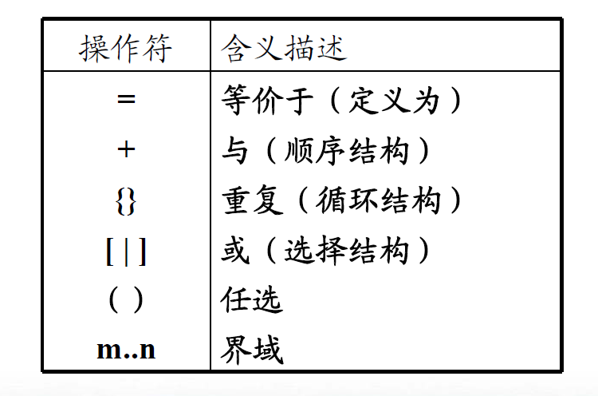
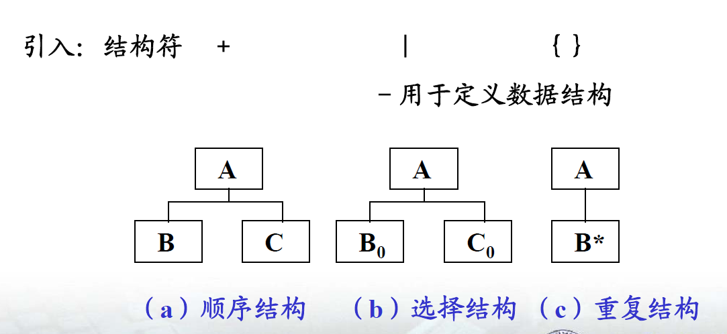
2.5.2 定义数据的方法
1 数据字典中的定义就是对数据自顶向下的分解，一般来说应分解到每个和工程有关的人都清楚其含义的元素为止。
数据的基本类型及符号

Slide 52
2.5.3 数据字典的用途
1 作为分析阶段的工具
2 用于开发小组之间的通信
3 可控制程序和模块的改变
4 是开发数据库的基础

Slide 53
2.5.4 数据字典的实现
开发小系统时可建立卡片
  为每个要定义的名字准备一张卡片；
  在卡片上注明名字、别名、描述、定义、位置、控制信息、使用特点；
  将所有卡片按一定方式排序，如英文字母顺序或汉字笔画多少等。

Slide 54
名字：定货报表
别名：定货信息
描述：每一天送给采购员的需要
定货的零件表
定义：定货报表=零件编号+零件
名称+定货数量+目前价格
+主要供应者+次要供应者
位置：输出到打印机
名字：零件编号
别名：
描述：惟一地标识库存清单中
一个特定零件的关键域
定义：零件编号=8{字符}8
位置：定货报表
定货信息
库存清单
事务
名字：定货数量
别名：
描述：某个零件一次定货的数量
定义：定货数量=1{数字}5
位置：定货报表
定货信息

Slide 55
6.4 面向数据结构的设计方法
面向数据结构的设计方法的最终目标是得出对程序处理过程的描述，这种方法最适合于在详细设计阶段使用
Jackson方法和Warnier方法是最著名的两个面向数据结构的设计方法，
使用面向数据结构的设计方法，需要分析确定数据结构，用适当的工具清晰地描绘数据结构，数据元素彼此间的逻辑关系有顺序、选择和重复3类，即逻辑数据结构有3类。

Slide 56
6.4.1 Jackson图
1 顺序结构
顺序结构的数据由一个或多个数据元素组成，每个元素按确定次序出现一次。
A
A seq
B
C
D
A end
B
C
D

Slide 57
2 选择结构
  选择结构的数据包含两个或多个数据元素，每次按一定的条件从这些数据元素中选择一个使用，分为：
  (1)选择结构
  (2)可选结构
A select cond₁
B
A or cond₂
C
A or cond₃
D
A end
A
A
A select cond
B
A end
S(i)
S(i)
B
C
D
B
-

Slide 58
3 重复结构
重复结构的数据，根据使用时的条件由一个数据元素出现零次或多次构成。
A
A iter until(while) cond
B
Aend
I(i)
B*

Slide 59
6.4.2 Jackson方法
Jackson结构化设计方法有五个步骤：
1 分析并确定输入数据和输出数据的逻辑结构，并用Jackson图描绘这些数据结构。
2 找出输入数据结构和输出数据结构中有对应关系的数据单元。
3 从描绘数据结构的Jackson图导出描绘程序结构的Jackson图。

Slide 60

(1)按照在数据结构图中的层次，在程序结构图的相应层次，为每对有对应关系的数据单元画一个处理框。但如果这对数据单元在输入数据结构和输出数据结构中所处的层次不同时，则与之对应的处理框在程序结构图中所处的层次与它们之中在数据结构图中层次低的那个对应。

Slide 61
(2)根据输入数据结构中剩余的每个数据单元所处的层次，在程序结构图的相应层次分别为它们画上对应的处理框。
(3)根据输出数据结构中剩余的每个数据单元所处的层次，在程序结构图的相应层次分别为它们画上对应的处理框。
(4)若在构成顺序结构的元素中出现了重复或选择元素，需在Jackson图中增加一个中间层次的处理框。

Slide 62
4 列出所有操作和条件(包括分支条件和循环结束条件)，并且把它们分配到程序结构图的适当位置。
5 用伪码表示程序。

Slide 63
5.4.3 应用举例
一个正文文件由若干个记录组成，每个记录是一个字符串。要求统计每个记录中空格字符的个数，以及文件中空格字符的总数。输出数据的格式为，每复制一行输入字符串后，另起一行印出这个字符串的空格数，最后印出文件中空格的总个数。
文件由若干个记录组成
记录是一个字符串
统计每个记录中空格字符的个数
统计文件中空格字符的总数
输出数据的格式为：
复制一行输入字符串
另起一行印出其空格数
最后印出文件中空格的总数

Slide 64
1 用Jackson图描绘输入、输出数据结构。
输入：
文件——记录*
字符串*
字符串*——字符*
字符—— 空格
非空格
正文文件
I
字符串*
I
字符*
S
空格
非空格

Slide 65
输出数据的格式为：
打印一行字符串*
打印本行字符串中的
空格数*
打印文件中空格总数
输出表格
表格体
空格总数
I
串信息*
字符串
空格数

Slide 66
2 找出输入/输出数据结构中有对应关系的元素，并用虚线连接。
正文文件
输出表格
I
字符串*
表格体
空格总数
I
I
字符*
串信息*
S
空格
非空格
字符串
空格数

Slide 67
3 从数据结构图导出程序结构图。
统计空各
正文文件
输出表格
I
程序体
印总数
字符串*
表格体
空格总数
I
I
I
处理字符串*
字符*
串信息*
S
印字符串
印空格数
分析字符串
字符串
空格数
I
空格
非空格
分析字符*
S
处理空格
处理非空格

Slide 68
(1)数据结构Jackson图中的“正文文件”和“输出表格”对应程序结构Jackson图中的“统计空格”，属于第一层。
(2)数据结构Jackson图中的“表格体”和“空格总数”对应程序结构Jackson图中的“程序体”和“印总数”，属于第二层。
(3)数据结构Jackson图中的“字串符”和“串信息”对应程序结构Jackson图中的“处理字符串”，属于第三层。

Slide 69
(4)由于数据结构Jackson图中的“字符”是重复出现的数据单元，则与之相对应的程序结构Jackson图中的“分析字符”也应是重复处理，这不符合改进Jackson图对顺序结构的约定，所以增加了处理框“分析字符串”，这样数据结构Jackson图中的“字符串”，“字符”和“空格数”对应程序结构Jackson图中的“印字符串”，“分析字符串”和“印空格数，属于第四层。

Slide 70
(5)增加了中间结构层之后，“分析字符”被映射到程序结构Jackson图的第五层。
(6)数据结构Jackson图中的“空格”和“非空格”对应程序结构Jackson图中的“处理空格”和“处理非空格”，属于第六层。

Slide 71
4 列出所有操作和条件，分配它们到程序结构图的适当地方。
统计空格个数需要的全部操作条件为：
(1) 停止
(2) 打开文件
(3) 关闭文件
(4) 印出字符串
(5) 印出空格数目
(6) 印出空格总数
(7) sum:=sum+1
(8) totalsum:=totalsum+sum
(9) 读入字符串

Slide 72
(10) sum:=0
(11) totalsum:=0
(12) pointer:=1
(13) pointer:=pointer+1
(14) I(1)文件结束
(15) I(2)字符串结束
(16) S(3)字符是空格

Slide 73
统计空格
2
9
11
程序体
印总数
3
1
I(1)
6
处理字符串*
印字符串
10
12
印空格数
8
9
分析字符串
I(2)
4
5
分析字符*
S(3)
(1) 停止
(2) 打开文件
(3) 关闭文件
(4) 印出字符串
(5) 印出空格数目
(6) 印出空格总数
(7) sum:=sum+1
(8) totalsum:=totalsum+sum
(9) 读入字符串
(10) sum:=0
(11) totalsum:=0
(12) pointer:=1
(13) pointer:=pointer+1
(14) I(1)文件结束
(15) I(2) 字符串结束
(16) S(3)字符是空格
处理空格
处理非空格
7
13
13

Slide 74
5 用伪码表示程序。
统计空格seq
打开文件
读入字符串
totalsum:=0
程序体iter until文件结束
处理字符串seq
印字符串seq
印出字符串
印字符串end
sum:=0

Slide 75
pointer:=1
分析字符串iter until串结束
分析字符select字符是空格
处理空格seq
sum:=sum+1
pointer:pointer+1
处理空格end
分析字符or字符不是空格
处理非空格seq
pointer:=pointer+1
处理非空格end
分析字符end 

Slide 76
分析字符串end
印空格数seq
印出空格数目
印空格数end
totalsum:=totalsum+sum
读入字符串
处理字符串end
程序体end

Slide 77
印总数seq
印出空格总数
印总数end
关闭文件
停止
统计空格end

Slide 78
6.5 程序复杂程度的定量度量
6.5.1 McCabe方法
McCabe方法的核心是：通过定量分析程序中分支个数或循环个数，对软件测试难度进行定量度量，对软件最终的可靠性进行预测。

Slide 79
McCabe方法
McCabe方法根据程序控制流的复杂程度定量度量程序的复杂程度，这样度量出的结果称为程序的环形复杂度。
流图（也称为程序图）：实质上是“退化了的”程序流程图，它仅仅描绘程序的控制流程，完全不表现对数据的具体操作以及分支或循环的具体条件。
  结点：用圆表示，代表一条或多条语句；
  边：用箭头表示，一边必须终止于一个结点；
  区域：由边和结点围成的面积 ；

Slide 80

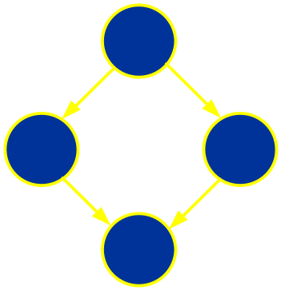
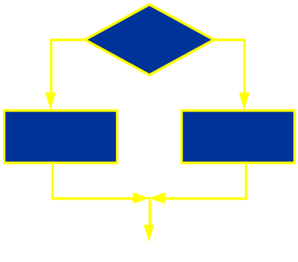
McCabe方法
流程图 流图 E N V 关系
1
2
1
顺序型
选择型
4
4
2

Slide 81
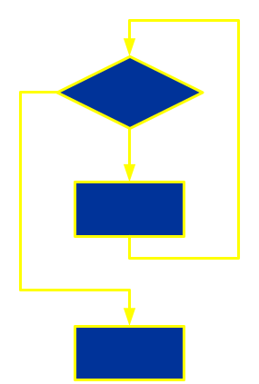
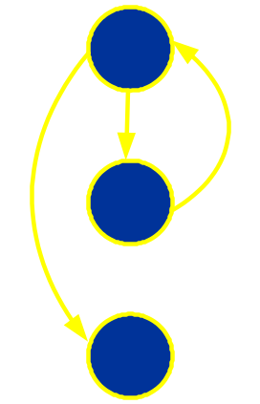
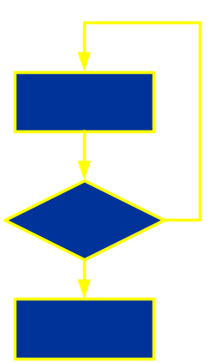
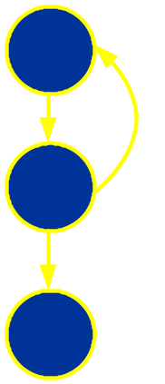
McCabe方法
流程图 流图 E N V关系
WHILE
循环
3
3
2
UNTIL
循环
3
3
2

Slide 82
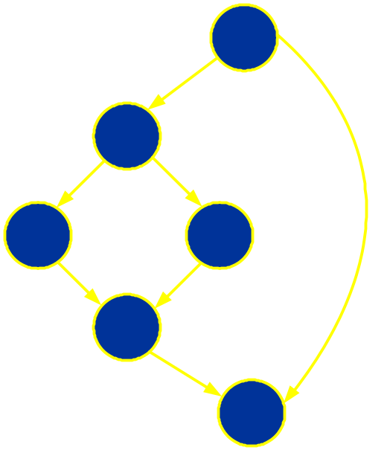
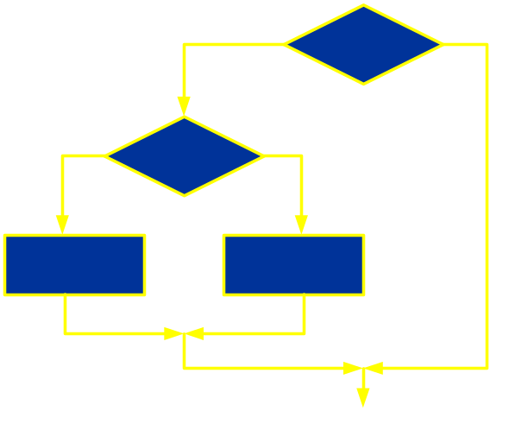
McCabe方法
流程图 流图 E N V
示例
7
6
3

Slide 83
McCabe方法
1
边
1
2,3
结点
2
6
R2
4,5
3
7
R3
8
9
R1
6
4
区域
10
7
8
5
R4
10
11
9
( a )
（b）
11
把程序流程图映射成流图

Slide 84
1
PDL
Procedure:sort
1：do while records remain
2 : read record；
if record field 1=0 then
3 : process record;
store in buffer;
incremert counter;
4 : else if record field 2=0 then
5 : reset counter;
6 : else process record;
store in file;
7a : endif
endif
7b : enddo
8 : end
2
4
3
6
5
7a
7b
8
图6.16 由PDL翻译成的流图

Slide 85


包含复合条件的PDL映射成的流图
判定节点
………
IF a OR b
then procedure x
else procedure y
ENDIF
a
b
x
………
y
………
IF a AND b
then procedure x
else procedure y
ENDIF
………

Slide 86
McCabe方法
有了描绘程序控制流的流图之后，可以用下述3种方法中的任何一种来计算环形复杂度。
  流图中的区域数等于环形复杂度。
  流图G的环形复杂度V(G)＝E－N+2，其中，E是流图中边的条数，N是结点数。
  流图G的环形复杂度V(G)＝P+1，其中，P是流图中判断的数目。

Slide 87
McCabe方法
环形复杂度的用途
  程序的环形复杂度取决于程序控制流的复杂程度，也即是取决于程序结构的复杂程度。
  当程序内分支数或循环个数增加时，环形复杂度也随之增加，因此它是对测试难度的一种定量度量，也能对软件最终的可靠性给出某种预测。
  用来限制模块的最大行数。McCabe从大量的调查中发现，当V(G)等于或大于10时，对模块进行充分的测试将变得非常困难。他主张将10作为环域数的上限，并以此来限制模块的最大规模

Slide 88
McCabe方法
几点说明：
  环形复杂度取决于程序控制结构的复杂度。当程序的分支数目或循环数目增加时其复杂度也增加。环形复杂度与程序中覆盖的路径条数有关。
  环形复杂度是可加的。例如，模块A的复杂度为3，模块B的复杂度为4，则模块A与模块B的复杂度是7。
  McCabe建议，对于复杂度超过10的程序，应分成几个小程序，以减少程序中的错误。Walsh用实例证实了这个建议的正确性。在McCabe复杂度为10的附近，存在出错率的间断跃变。

Slide 89
McCabe方法
这种度量的缺点：
  对于不同种类的控制流的复杂性不能区分；
  简单IF语句与循环语句的复杂性同等看待；
  嵌套IF语句与简单CASE语句的复杂性是一样的；
  模块间接口当成一个简单分支一样处理；
  一个具有1000行的顺序程序与一行语句的复杂性相同；

Slide 90
画出下列程序流程图对应的程序图
Start
DO WHILE
C1
C2
A
B
C
E
D
End

Slide 91
Halstead方法
它根据程序中运算符和操作数的总数来度量程序的复杂程度。
运算符包括：
算术运算符 赋值符（= 或 := ） 数组操作符 逻辑运算符 分界符（，或 ；或 : ） 子程序调用符 关系运算符 括号运算符 循环操作符等
特别地，成对的运算符，例如“BEGIN…END”、
“FOR…TO”、“REPEAT …UNTIL”、“WHILE…DO”、
“IF…THEN…ELSE”、“（…）”等都当做单一运算符。
运算对象包括变量名和常数

Slide 92
Halstead方法
① 程序长度，即预测的Halstead长度
  n1表示程序中不同运算符（包括保留字）的个数，
  n2表示程序中不同运算对象的个数，
  H表示“程序长度”，则有
H = n1×log₂n1+ n2×log₂n2
② 实际的Halstead长度
  N1为程序中实际出现的运算符总个数，
  N2为程序中实际出现的运算对象总个数，
  N为实际的Halstead长度，则有 N = N1 + N2
  经过多次验证，预测的Halstead长度与实际的Halstead长度是非常接近的。

Slide 93
Halstead方法
③ 程序的词汇表
  Halstead定义程序的词汇表为不同的运算符种类数和不同的运算对象种类数的总和。若令n为程序的词汇表，则有 n = n1 + n2
④ 程序量V，可用下式算得
V = ( N1 + N2 ) × log₂ ( n1 + n2 )

Slide 94
n1表示程序中不同运算符（包括保留字）
的个数
n2表示程序中不同运算对象的个数
N1为程序中实际出现的运算符总个数
N2为程序中实际出现的运算对象总个数
运算符包括：
算术运算符 赋值符（= 或 := ） 数组操作符 逻辑运算符 分界符（，或 ；或 : ） 子程序调用符 关系运算符 括号运算符 循环操作符等特别地，成对的运算符，例如“BEGIN…END”、
“FOR…TO”、“REPEAT …UNTIL”、“WHILE…DO”、
“IF…THEN…ELSE”、“（…）”等都当做单一运算符。
运算对象包括变量名和常数
运算符 | 计数 | 运算对象 | 计数
可执行语句结束 | 7 | X | 6
数组下标 | 6 | I | 5
＝ | 5 | J | 4
IF() | 2 | N | 2
DO | 2 | 2 | 2
, | 2 | SAVE | 2
程序结束 | 1 | 1 | 1
.LT. | 1 | n₂=7 N₂=22
.GE. | 1
GO TO 10 | 1
n₁=10 N₁=28
SUBROUTINE SORT（X，N）
DIMENSION X（N）
IF（N .LT. 2） RETURN
DO 20 I = 2, N
DO 10 J = 1, I
IF（X(I) .GE. X(J)）GO TO 10
SAVE = X（I）
X（I）= X（J）
X（J）= SAVE
10 CONTINUE
20 CONTINUE
RETURN
END
H = 10 × log₂ 10 + 7 × log₂ 7 = 52.87
N = N₁ + N₂ = 28 + 22 = 50
V=( 28 + 22 ) × log₂ ( 10 + 7 ) = 204
运算符
运算对象

Slide 95
Halstead方法
⑤ 程序的潜在错误
  Halstead度量可以用来预测程序中的错误。 认为程序中可能存在的差错应与程序的容量成正比。因而预测公式为
B = ( N1 + N2 ) × log₂ ( n1 + n2 )∕3000 = V∕3000
B表示该程序的错误数。它表明程序中可能存在的差错B应与程序量V成正比。
例如，一个程序对75个数据库项共访问1300次，对150个运算符共使用了1200次，那么预测该程序的错误数：
B = ( 1300 + 1200 )×log2 ( 75 + 150 )∕3000 = 6.5
即预测该程序中可能包含6-7个错误。

Slide 96
Halstead方法
Halstead的重要结论
  程序的实际Halstead长度N可以由词汇表n算出。即使程序还未编制完成，也能预先算出程序的实际Halstead长度N， 虽然它没有明确指出程序中到底有多少个语句。
  这个结论非常有用。经过多次验证，预测的Halstead长度与实际的Halstead长度是非常接近的。

Slide 97
交点复杂度
1979年，M.R.Woodward等人提出，用计算程序图中交叉点的方法来度量程序的结构复杂性。

Slide 98
交点复杂度
IF (C1) GO TO 100 ①
CALL SUBA ②
IF (C2) GO TO 200 ③
J=J+1 ④
N=1 ⑤
K=K+1 ⑥
STOP
END
1
2
3
100
200
4
5
6

Slide 99
交点复杂度
由程序图计算出来的交点数是一个介于下限和上限之间的值，并不总是唯一的。
直接从程序计算出来的交点数只能有一个值。
A
A
A
S1
S2
B
S1
S2
B
B
C
C
C

Slide 100
交点复杂度
改变程序中语句或程序图中节点的顺序，会引起交点复杂度的变化，但环域复杂度总是保持不变。
假设如下表格所示的判定表代表某一加工的加工逻辑。为该加工设计一个模块，写出该模块的FORTRAN程序，并计算它的交点复杂度和环域复杂度

Slide 101
交点复杂度
 |  | 规则
 |  | 1 | 2 | 3
条件 | M=1 | T | F | F
 | N=1 |  | T | F
动作 | 调用SUBA |  | × | ×
 | 1→N | ×
 | J加1 |  |  | ×
 | K加1 | × | ×
 | 调用SUBB | × | × | ×
  IF (M=1) GO TO 100
CALL SUBA 30 IF (N=1) GO TO 200
  J=J+1
60 CALL SUBB
  GO TO 300
100 N=1
  GO TO 30
200 K=K+1
  GO TO 60
300 RETURN
  END

Slide 102
交点复杂度
IF (M=1) GO TO 100
CALL SUBA
IF (N=1) GO TO 200
J=J+1
CALL SUBB
GO TO 300
N=1
GO TO 30
K=K+1
GO TO 60
RETURN
END
1
1
1’
1’
30
60
100
200
300
2
2
2’
2’
3
3
4
4
5
5
6
6
V(G)=9-8+2=3
K=9

Slide 103
交点复杂度
IF (M=1) GO TO 100
CALL SUBA
IF (N=1) GO TO 200
J=J+1
GO TO 300
N=1
K=K+1
CALL SUBB
RETURN
END
1
1
1’
1’
100
200
300
2
2
2’
2’
4
4
5
5
3
3
6
6
K=3
V(G)=9-8+2=3

Slide 104
交点复杂度
由此可见，交点复杂度对非结构化的反应比环域复杂度更加灵敏，如果一个程序图的交点复杂度K=0，就表明这个程序已经完全结构化了。

